Slide 1
Segunda Geração como Vetor para o Desenvolvimento Nacional baseado em Inovação sobre a Biomassa
Gonçalo A. G. Pereira
UNICAMP

Slide 2
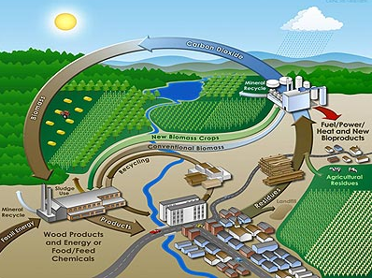
BioEconomia

Slide 3
A Lógica dos Renováveis
Fotossíntese
Açúcar
Lipídios
Matéria
Prima
Combustão
Energia Elétrica
$
Gaseificação
SynGas
Catálise
Produtos
Renováveis
Microrganismos Geneticamente
Modificados
Fermentação
Microrganismos Naturais

Slide 4
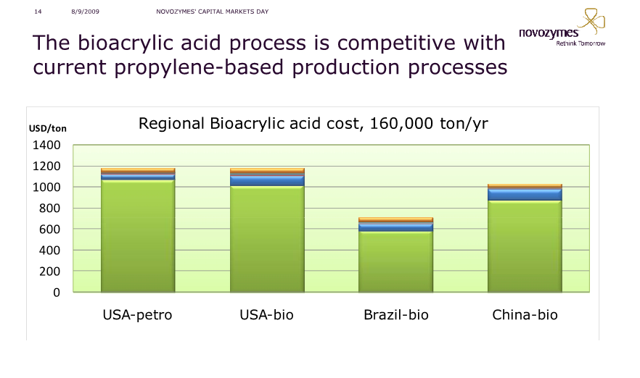
Peso da Matéria Prima

Slide 5
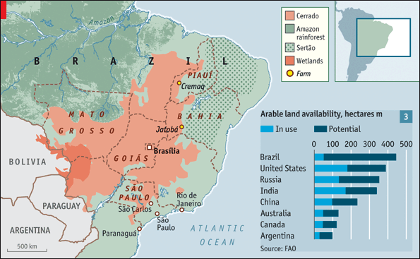
Diferencial Brasileiro

Slide 6
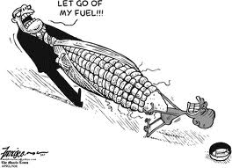
Sem Dilema Food x Fuel

Slide 7
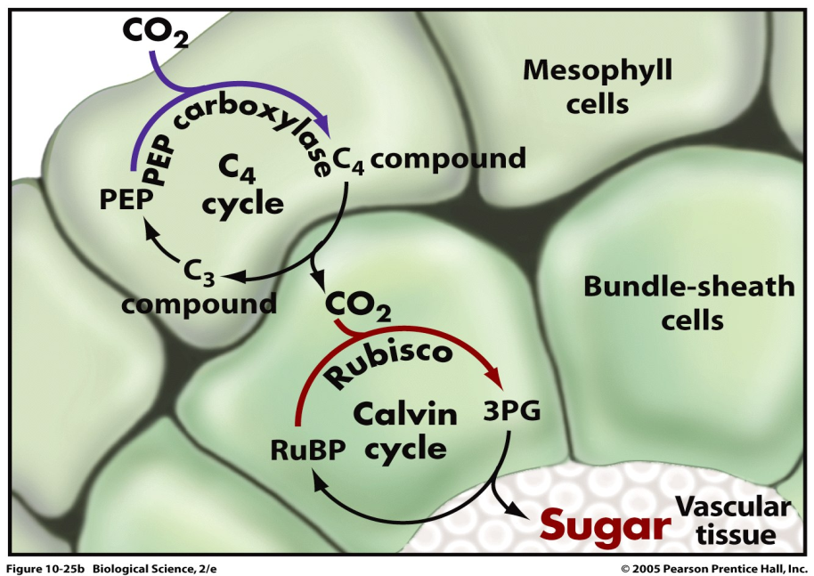
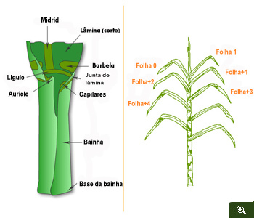
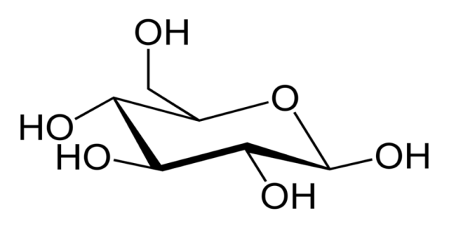

Processo Fundamental: Fotossíntese
CO₂ + H₂O
Arquitetura de Coleta

Slide 8

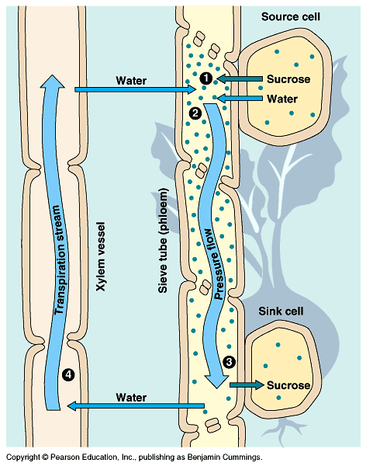

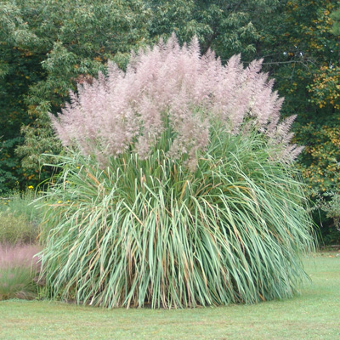

Açúcar Solúvel: Remobilizável
Sacarose

Slide 9
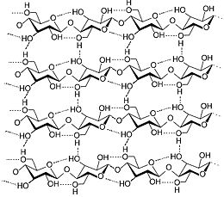
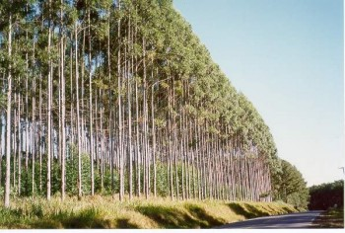
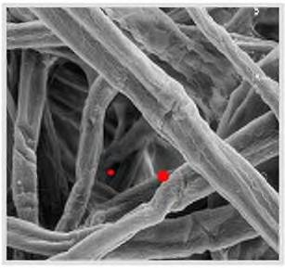
Açúcar Insolúvel: Poupança
Celulose

Slide 10
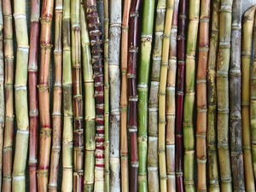
Caractrísticas Fundamentais
CanaS de AçúcareS
Variabilidade
Eficiência Fotossíntetica
Planta | Eficiência
Plantas Típicas | 0.1%^{[2]} 0.2–2%^{[3]}
Culturas Típicas | 1–2%^{[2]}
Cana | 7-8% pico ^{[2][4]}

Slide 11
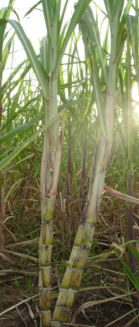
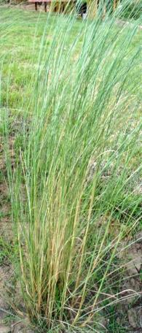
Açúcar na Cana
Possibilidades do Melhoramento
Sacarose
=
X
=
X
Celulose

Slide 12
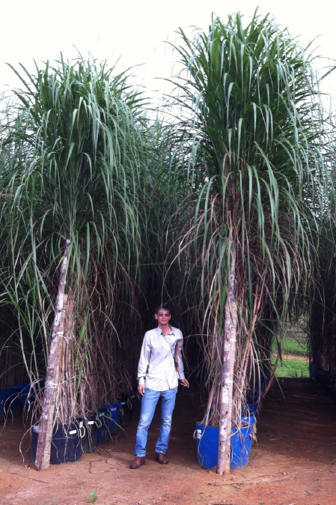
Celulose na Cana
?
X
=
S. spontaneum
CANA ENERGIA

Slide 13
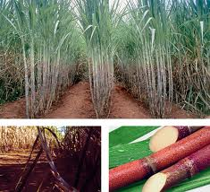
Cana de Açúcar
CANA ENERGIA
> 200 t/ha
Resistente a menores pluviosidade e solos pobres
80 t/ha
Exigente em solo e água

Slide 14
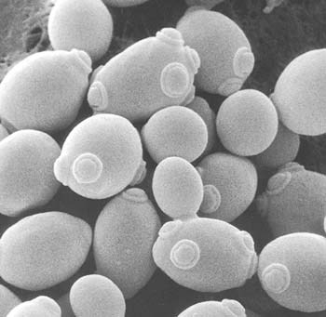
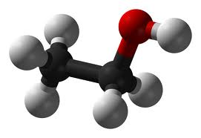
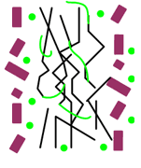
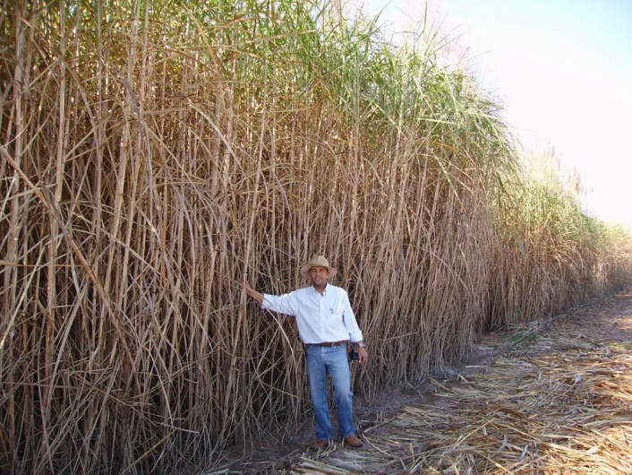
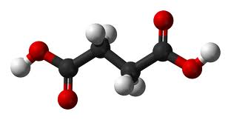
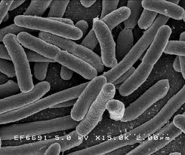
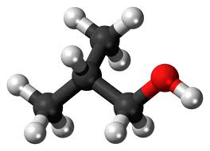
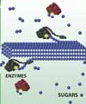
Macroestratégia:
Domínio e Integração de Etapas Chave
I. Biomassa
Lignocelulósica
II. Processamento
III. Fermentação

Slide 15
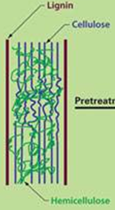

Pré-Tratamento: Hidrotérmico
Pré-Tratamento
Temperatura
Pressão
Explosão

Slide 16
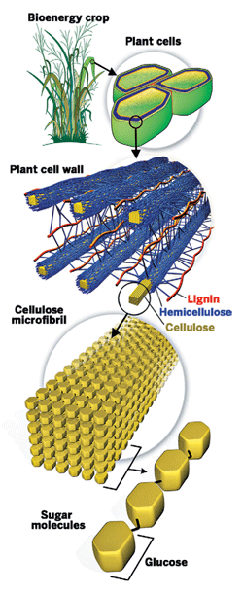
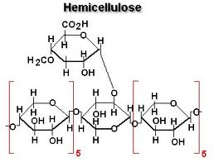
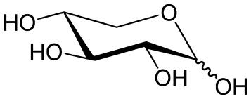

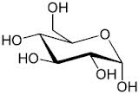
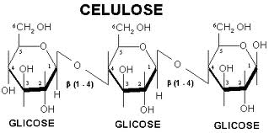
Lignocelulose: Visão Química
Lignocelulose
Xilose
25%
Enzimas
Glicose
40%

Slide 17
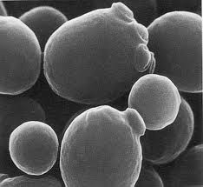
Fermentação
20.400 litros/ha
Glicose
40%
Etanol
Leveduras
12.750 litros/ha
Xilose
25%

Slide 18
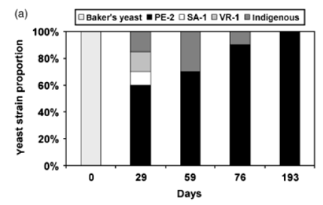
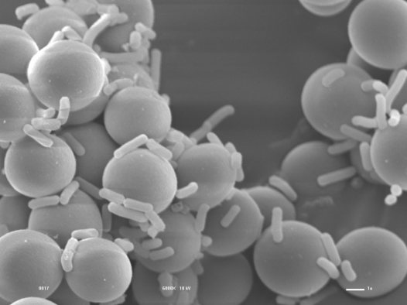
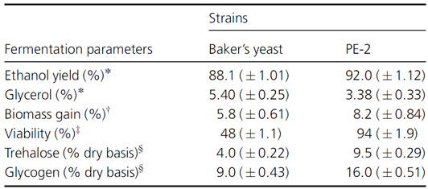
Ambiente da Fermentação
Fermentação no Brasil
Competição
Contaminação

Slide 19
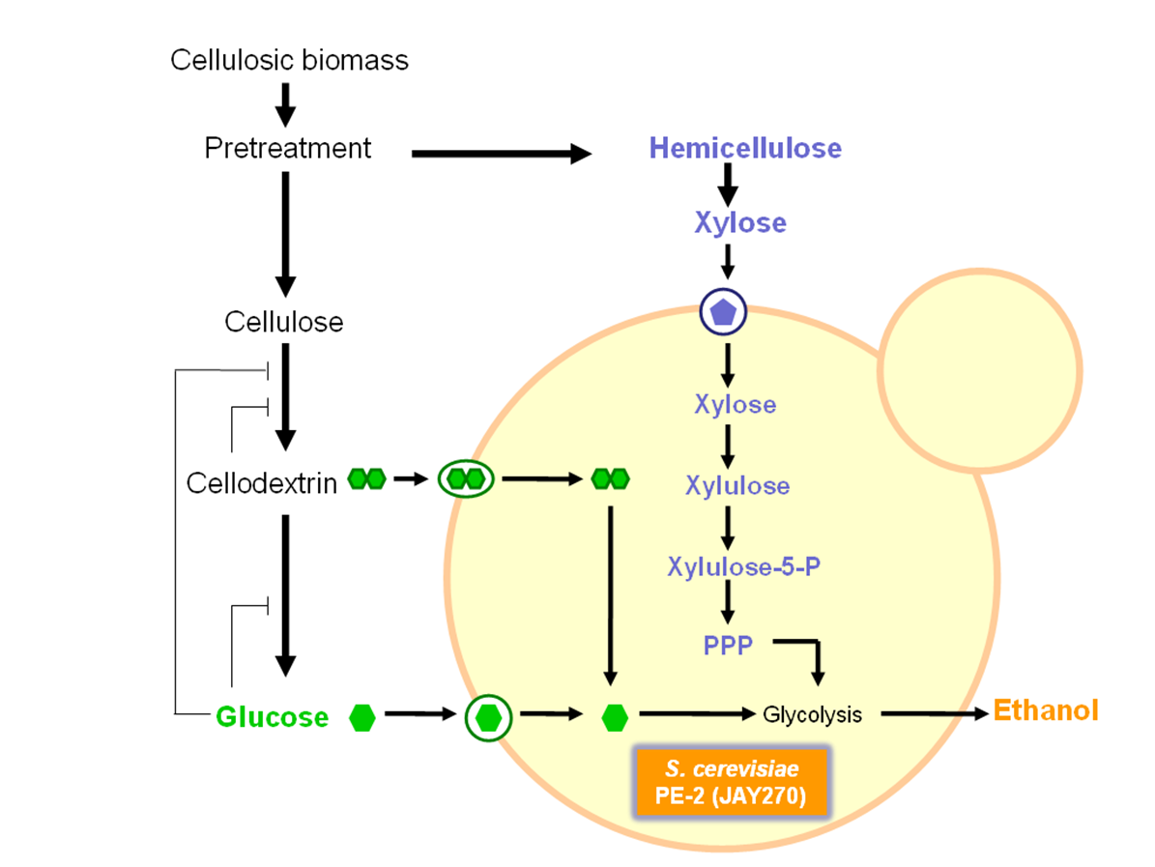
Levedura BioCelere
Leveduras sob Medida

Slide 20
GranBio
Empreendendo o Setor
Biomassa de
Alta Produtividade
Universidades e
ICTs
Desenvolvimento de
Processos
Indústria de Segunda
Geração
Regulação
Genes e
Microorganismos
Biodiversidade
Brasileira

Slide 21

BioCelere
Plano

Slide 22

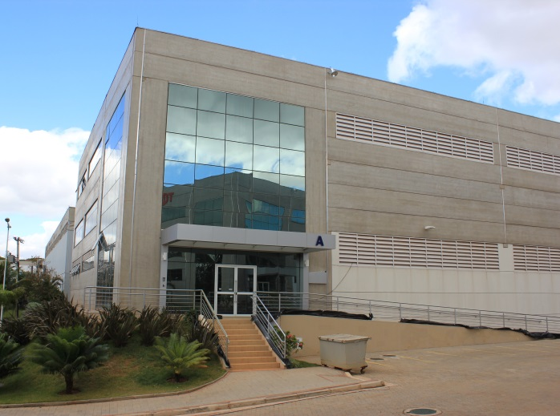
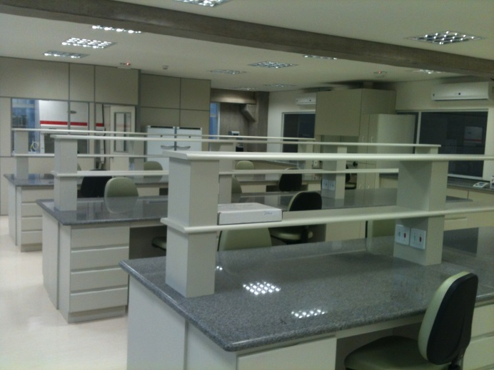
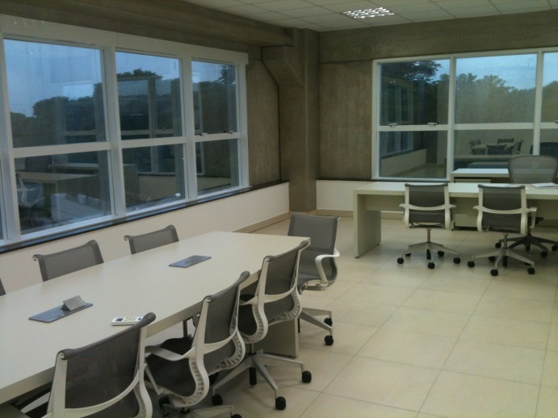
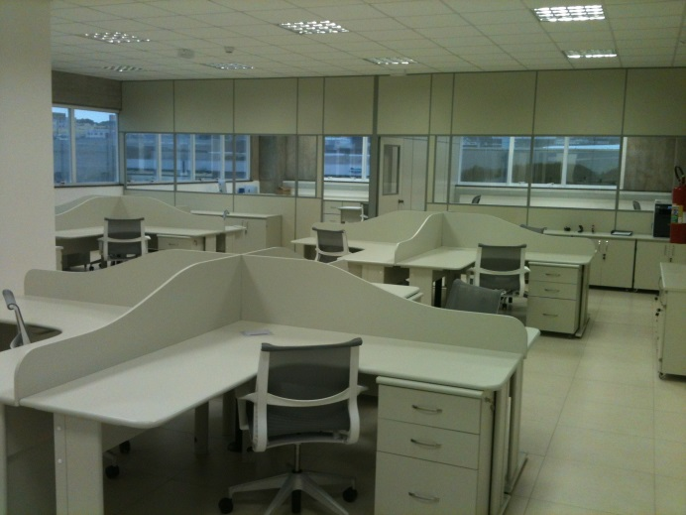

Slide 23
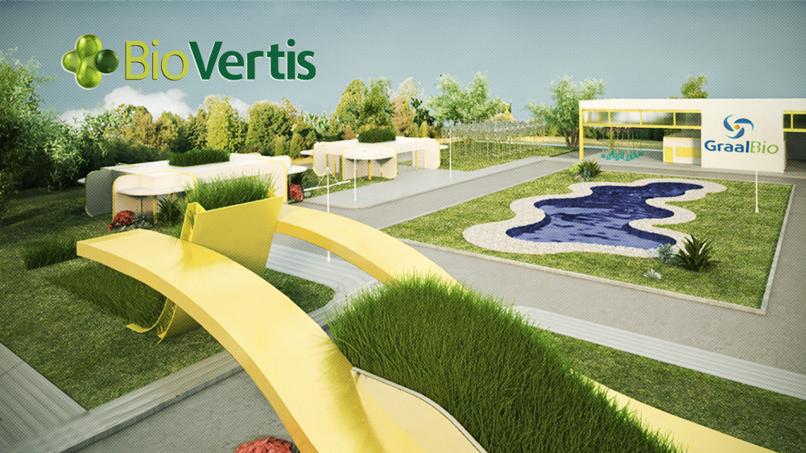
ESTAÇÃO EXPERIMENTAL
Plano

Slide 24
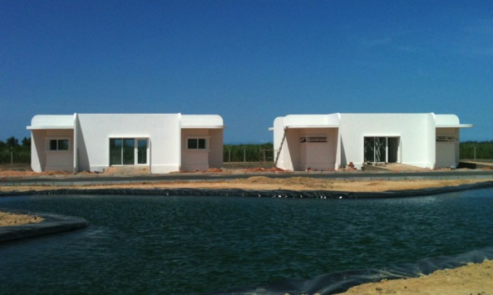
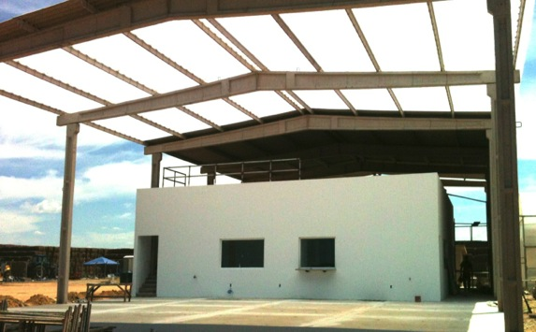
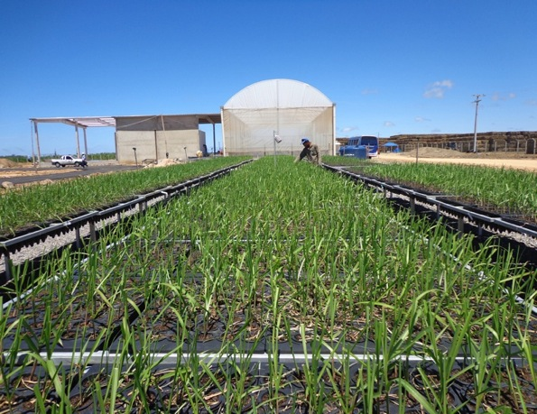
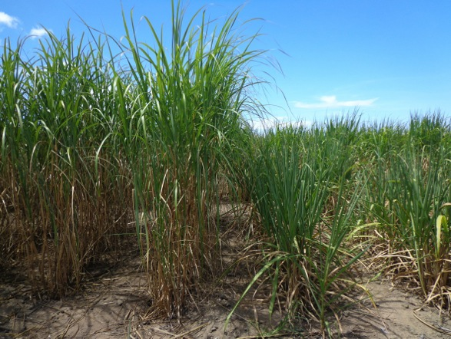
ESTAÇÃO EXPERIMENTAL
Realidade

Slide 25
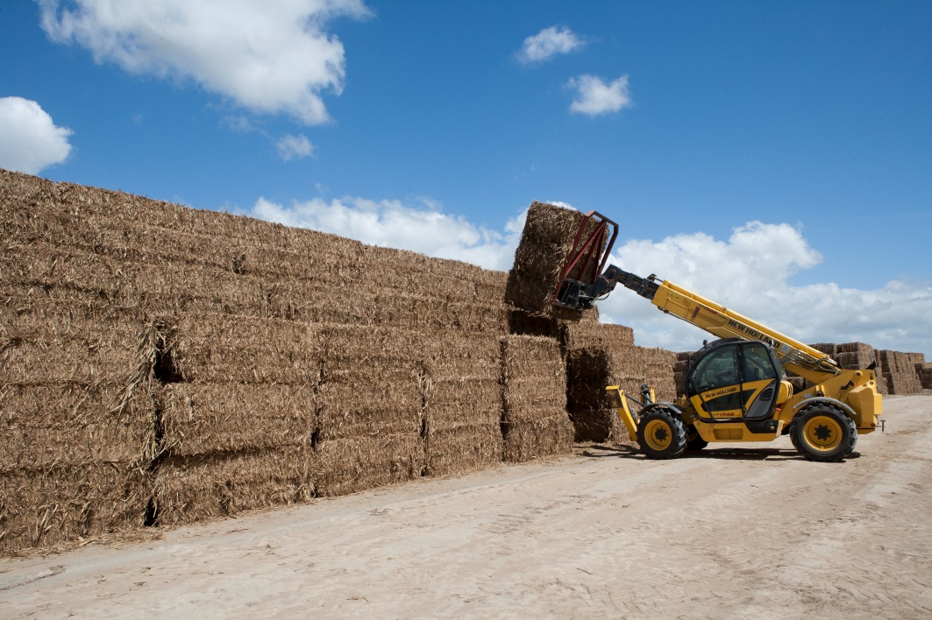
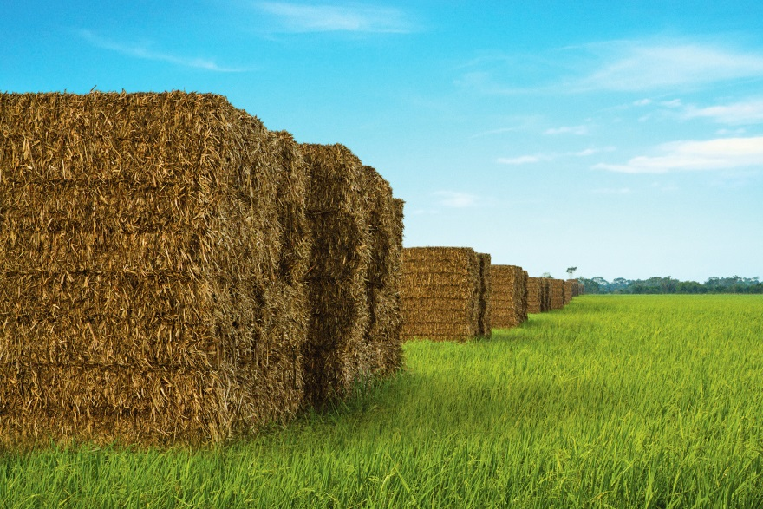
Enquanto a Cana não vem…

Slide 26
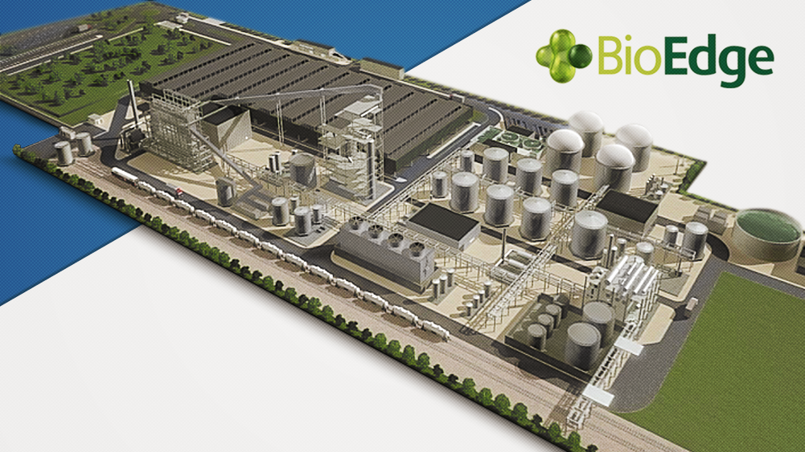

Slide 27
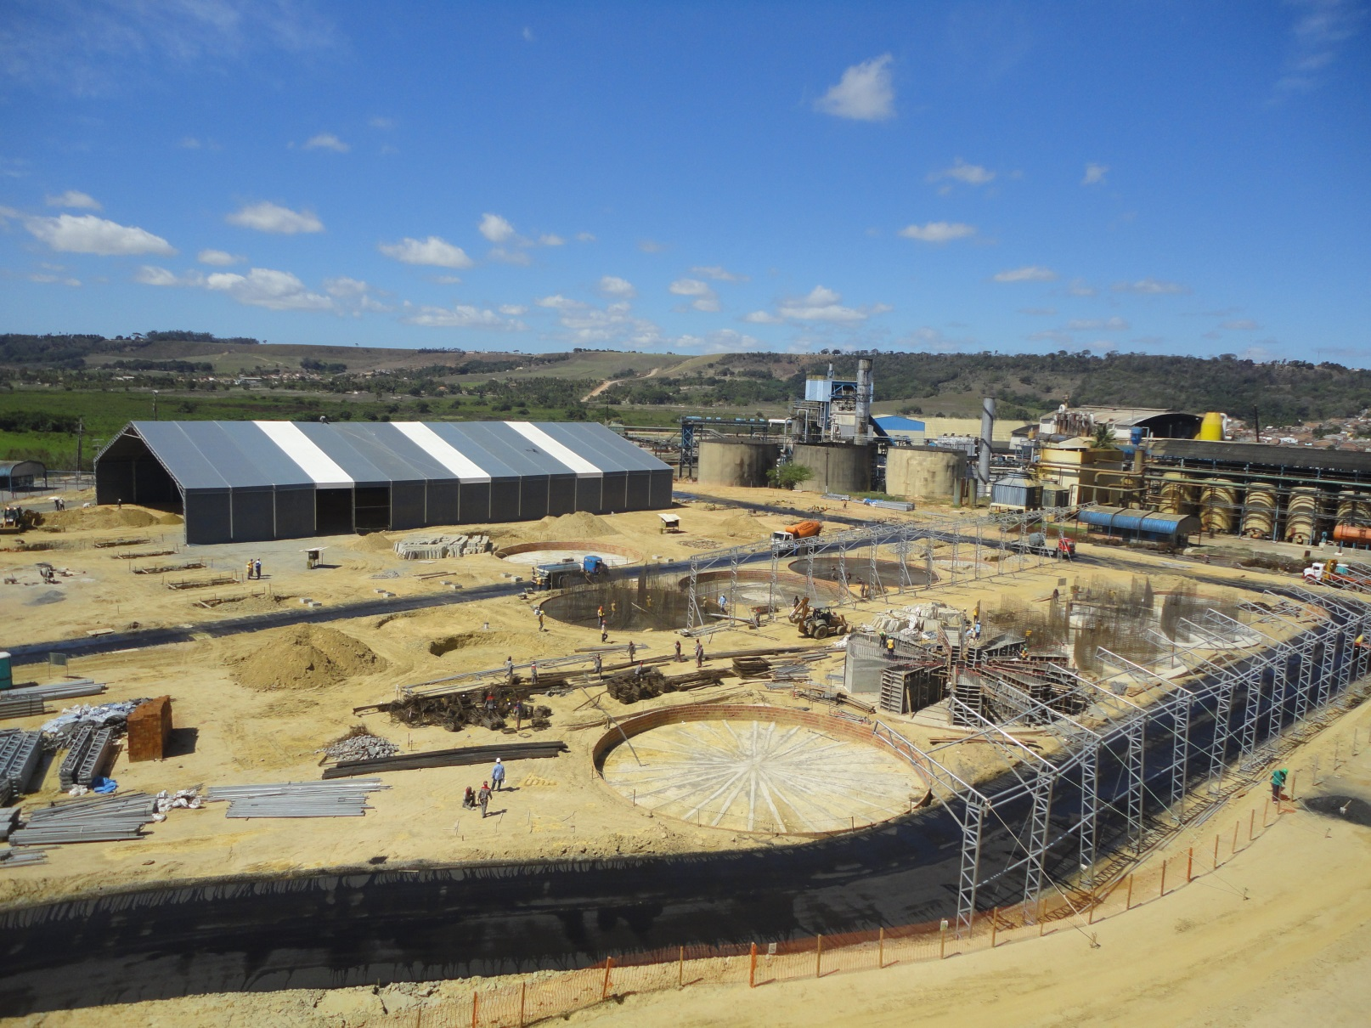
Vista aérea da obra
16/04/2013

Slide 28
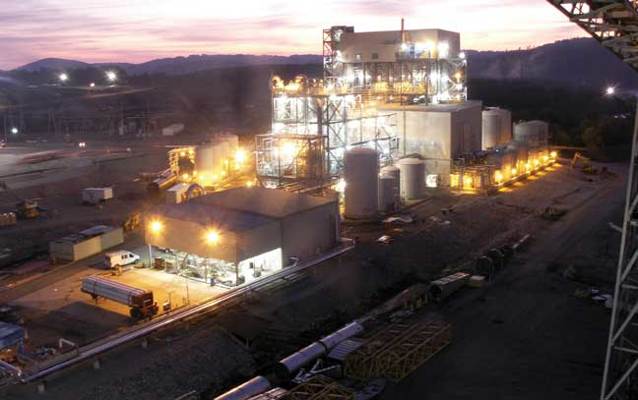

Petroquímica???
Notes:
Tate & Lyle: produção de alimentos: milho e cana de açucar
28

Slide 29
Oportunidades
Desenvolvimento Nacional baseado na aplicação da nossa capacidade científica sob a nossa Biodiversidade aproveitando as vantagens da natureza brasileira;
Liderar mundialmente o processo de desenvolvimento de Biorefinarias, uma indústria emergente e fundamental para o mundo.

Slide 30
Riscos Regulatórios
Dificuldade de acesso a Biodiversidade Brasileira – Organismos e Genes - para fins de pesquisa e desenvolvimento da indústria biotecnológica nacional;
Dificuldade – Tempo e Excesso de Exigências – para regulamentação de microorganismos GRASS modificados geneticamente com genes de metabolismo básico

